Slide 1
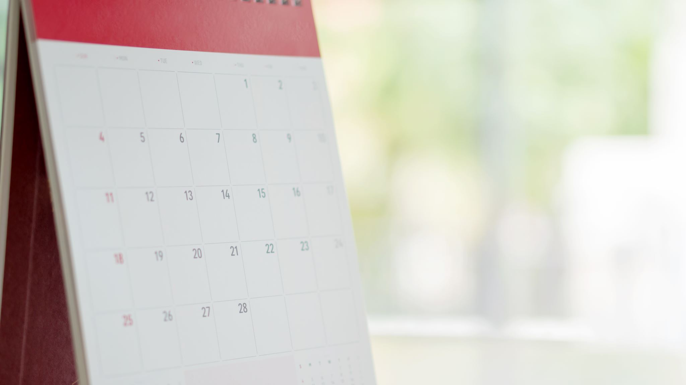
Oppitunti 2.12.21
Suomi 1 klo 16.15-17.45

Slide 2
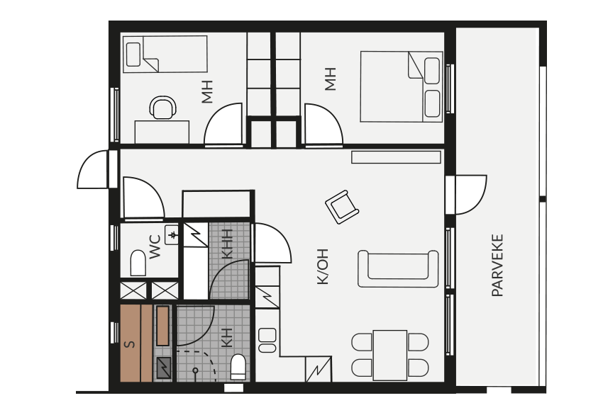
Onko tämä kaksio vai kolmio?
Montako makuuhuonetta asunnossa on?
Onko asunnossa sauna?
Onko asunnossa parveke?
Millainen parveke asunnossa on?
Montako vessaa asunnossa on?
Onko asunnossa eteinen?
Montako ikkunaa asunnossa on?

Slide 3
Lue teksti. Vastaa, onko oikein vai väärin.
Inkerin koti
Inkerin koti on pieni ja värikäs. Asunnossa on olohuone, makuuhuone ja keittiö. Inkerin keittiö on keltainen: 3 keltaista kaappia, keltaiset verhot ja pieni keltainen matto. Keittiössä ei ole ruokapöytää. Se on olohuoneessa. Ruokapöydällä on pari kirjaa, kaksi kuppia ja läppäri.
Olohuoneessa on oranssi sohva, 2 punaista nojatuolia, kirjahylly ja vihreä matto. Televisio on kirjahyllyssä. Inkeri rakastaa värejä.
Inkerin asunnossa on paljon värejä.
Inkerillä on kolmio.
Inkerin keittiössä on ruokapöytä.
Inkerin ruokapöytä on tyhjä.
Televisio on olohuoneessa.

Slide 4
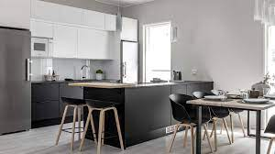
Vastaa kysymyksiin.
Minkä värinen keittiön seinä on?
Onko keittiössä ikkuna?
Onko keittiössä jääkaappi?
Montako tuolia keittiössä on?
Millainen keittiö on?
Minkä väriset kaapit keittiössä on?

Slide 5
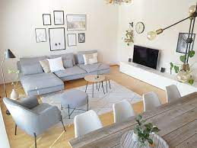
Mitä olohuoneessa on? Kirjoita lauseita.

Slide 6
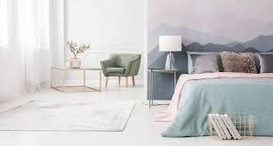
Tee kysymyksiä makuuhuoneesta.

Slide 7
PARITEHTÄVÄ 1. Juttele kaverin kanssa. Kysy ja vastaa.
Voit kysyä esimerkiksi:
Missä asut?
Asutko yksin?
Montako huonetta sinulla on?
Onko sulla parveke/keittiö/matto?
Mitä sinulla on olohuoneessa / keittiössä / makuuhuoneessa / kylpyhuoneessa?
Minkävärinen sohva sulla on?
Minkävärinen olohuone sinulla on?
Millainen koti sinulla on?

Slide 8
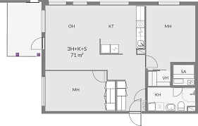
Paritehtävä 2. Tee kuvasta kysymyksiä. Vastaa.

Slide 9
Missä?
Oscar opiskelee suomea. Hän on …
Heikki pelaa lottoa ja ostaa suklaata. Hän on …
Anna ostaa ruokaa. Hän käy …
Susan ostaa viiniä. Hän käy …
Oscar ei syö kotona. Hän syö …
Urho katsoo telkkaria. Hän on …
Merja nukkuu. Hän on …

Slide 10
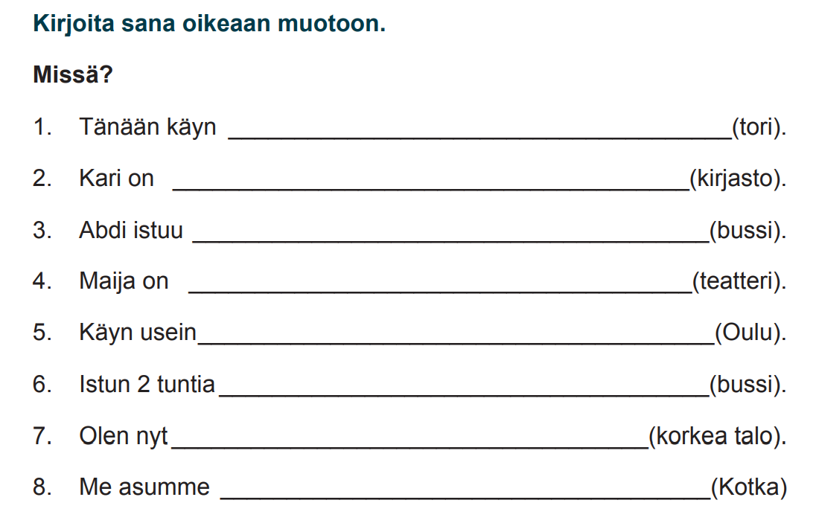
kappale7.pdf (helao.fi)

Slide 11
Kirjoita sanat oikeassa muodossa.
Tietokone on (laikku) ____________.
(Heikki) ___________ on paljon töitä.
Leipä on (kaappi) _______________.
(Tyttö) ______________ on punainen mekko.
Minä asun tässä (asunto) ______________.
Tykkään tästä (kaupunki + sta) ________________.
Luen kirjaa (ilta) ______________.
Minun ystävä opiskelee (Turku) ________________.

Slide 12
Sano vastakohta.
uusi auto
korkea talo
valoisa huone
pitkä kynä
pehmeä tyyny
mielenkiintoinen elokuva
vanha kirja
matala talo
pehmeä tyyny
tylsä elokuva

Slide 13
Mitä heillä ei ole?
Olen töissä koko kesän.
Me kävelemme, pyöräilemme tai menemme bussilla.
Asun yksin.
Hänen kaveri antaa hänelle 50 euroa.
Sinulla on vain veli.
LOMA
AUTO
PUOLISO
RAHA
SISKO

Slide 14
